Slide 1
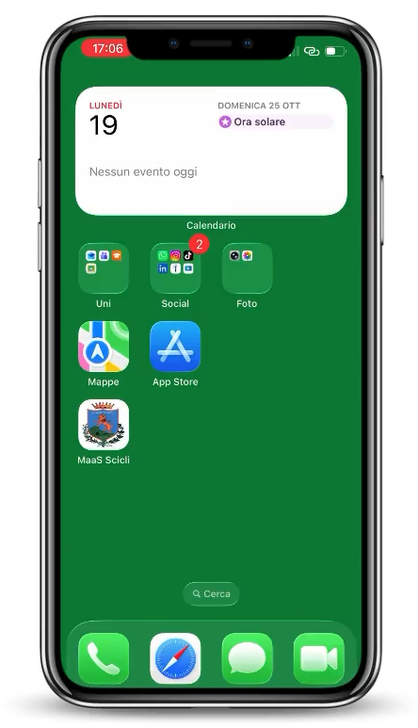
DIGITALIZZAZIONE DELLA MOBILITÀ URBANA:
SVILUPPO DI UN’ APPLICAZIONE BASATA SUL PARADIGMA MAAS
CON APPLICAZIONE ALLA CITTÀ DI SCICLI
Relatore:
Prof. Andrea D’Ambrogio
Laureanda:
Giorgia Pazienza
Anno Accademico 2025/2026

Slide 2
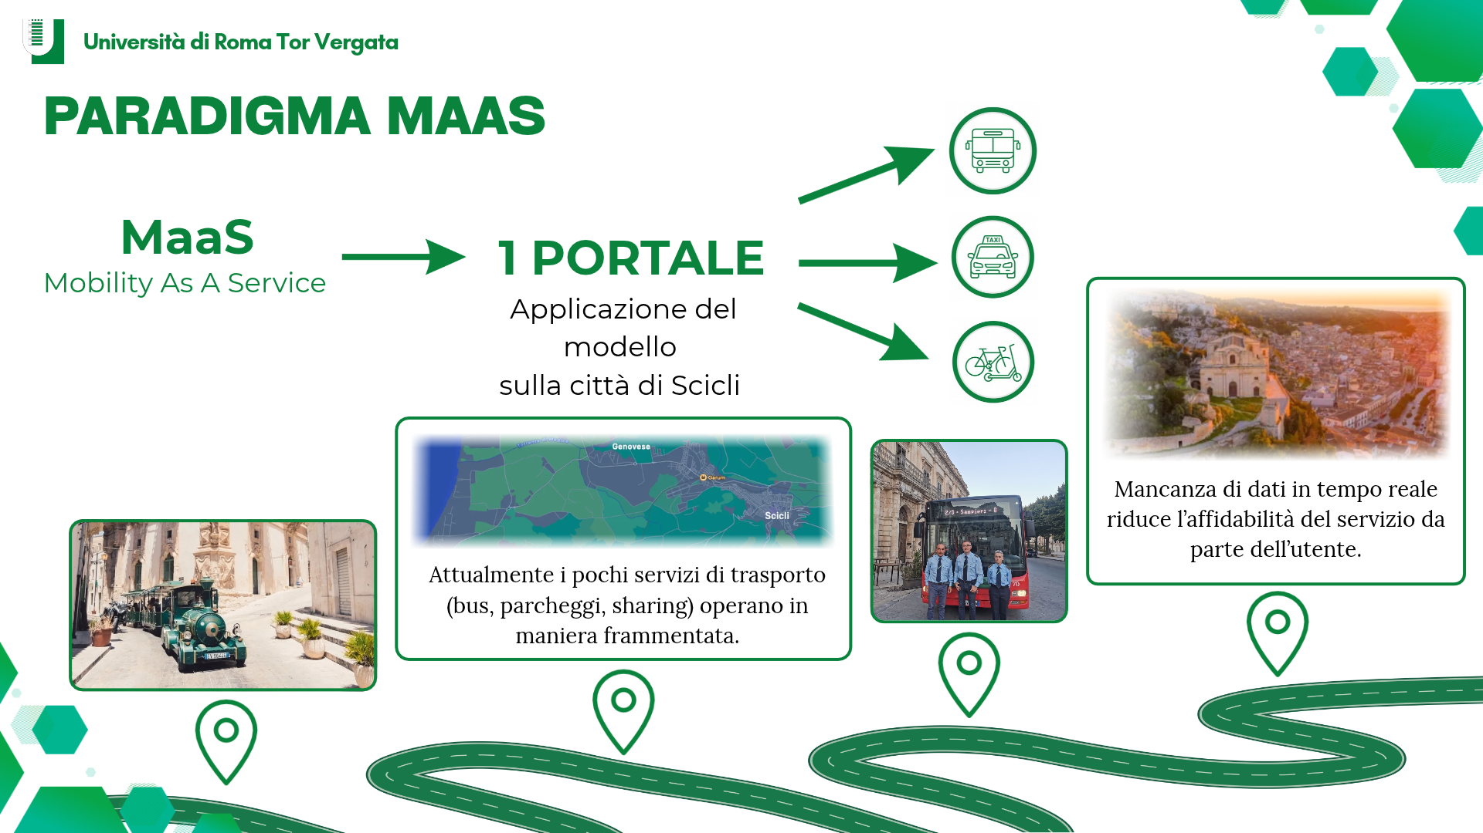

Slide 3
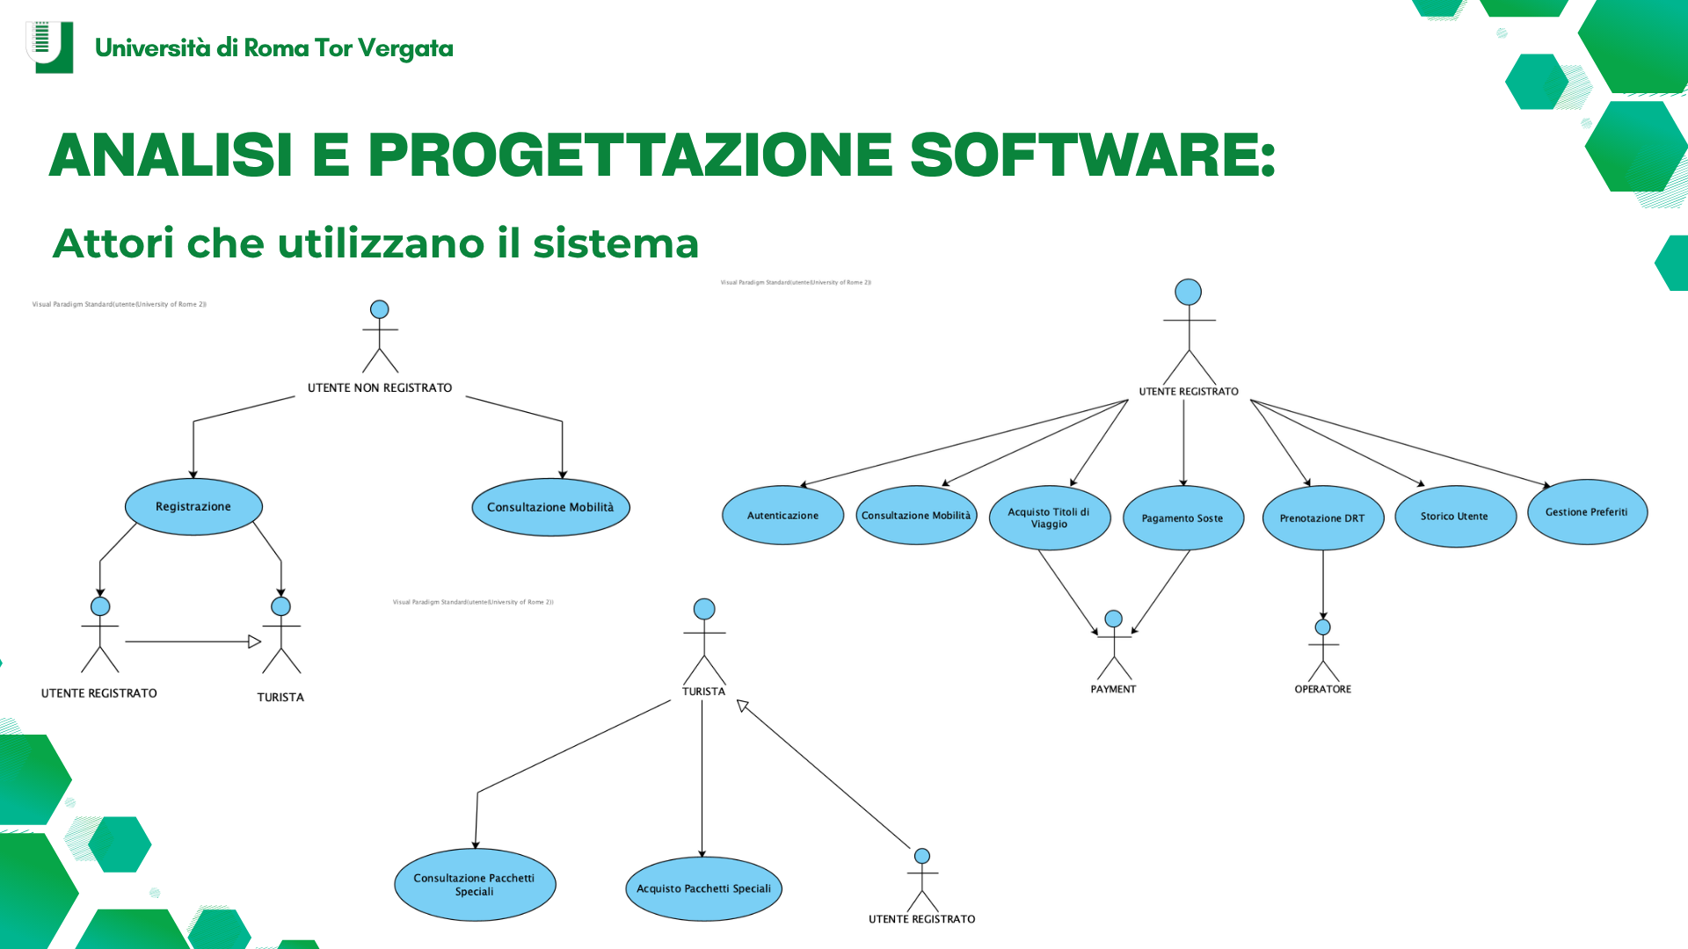

Slide 4
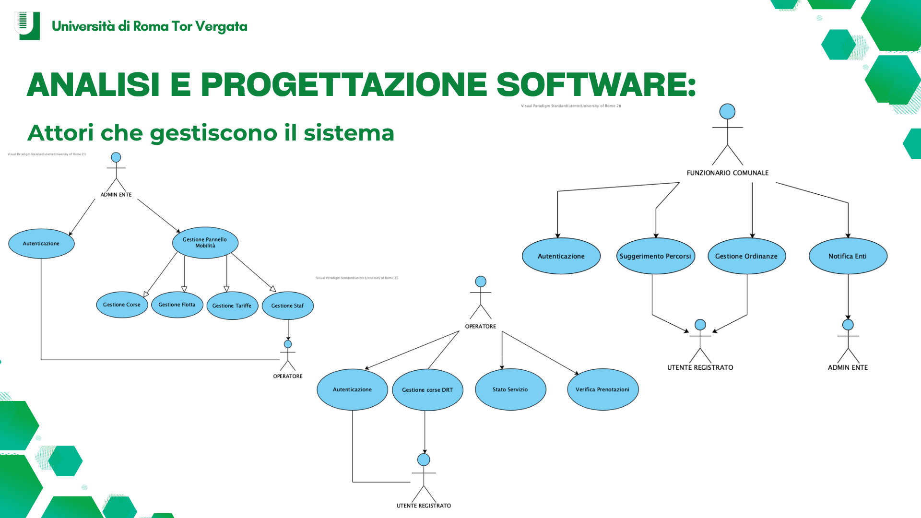

Slide 5
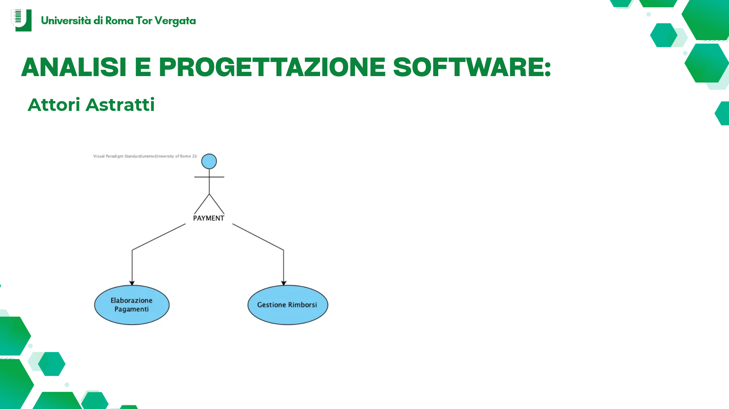
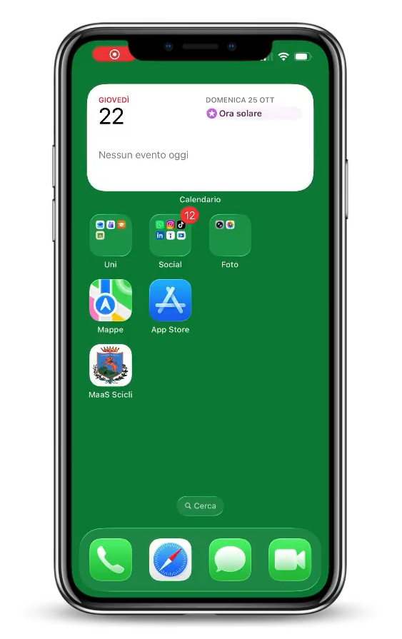

Slide 6
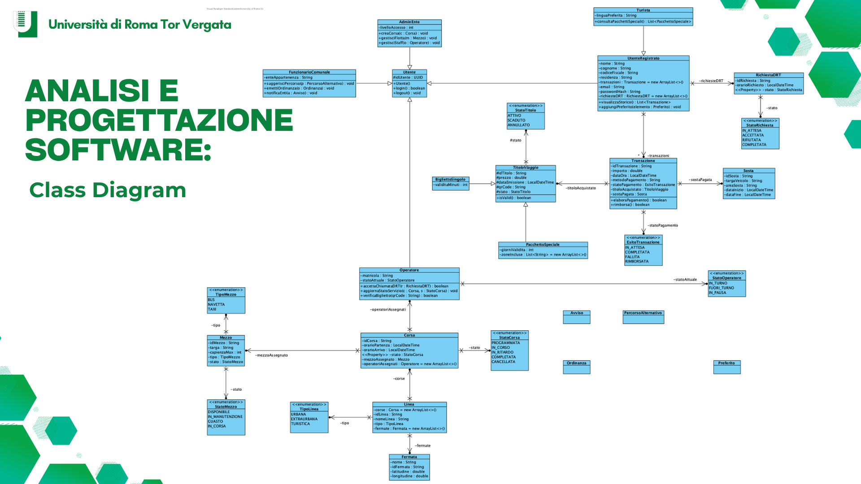

Slide 7
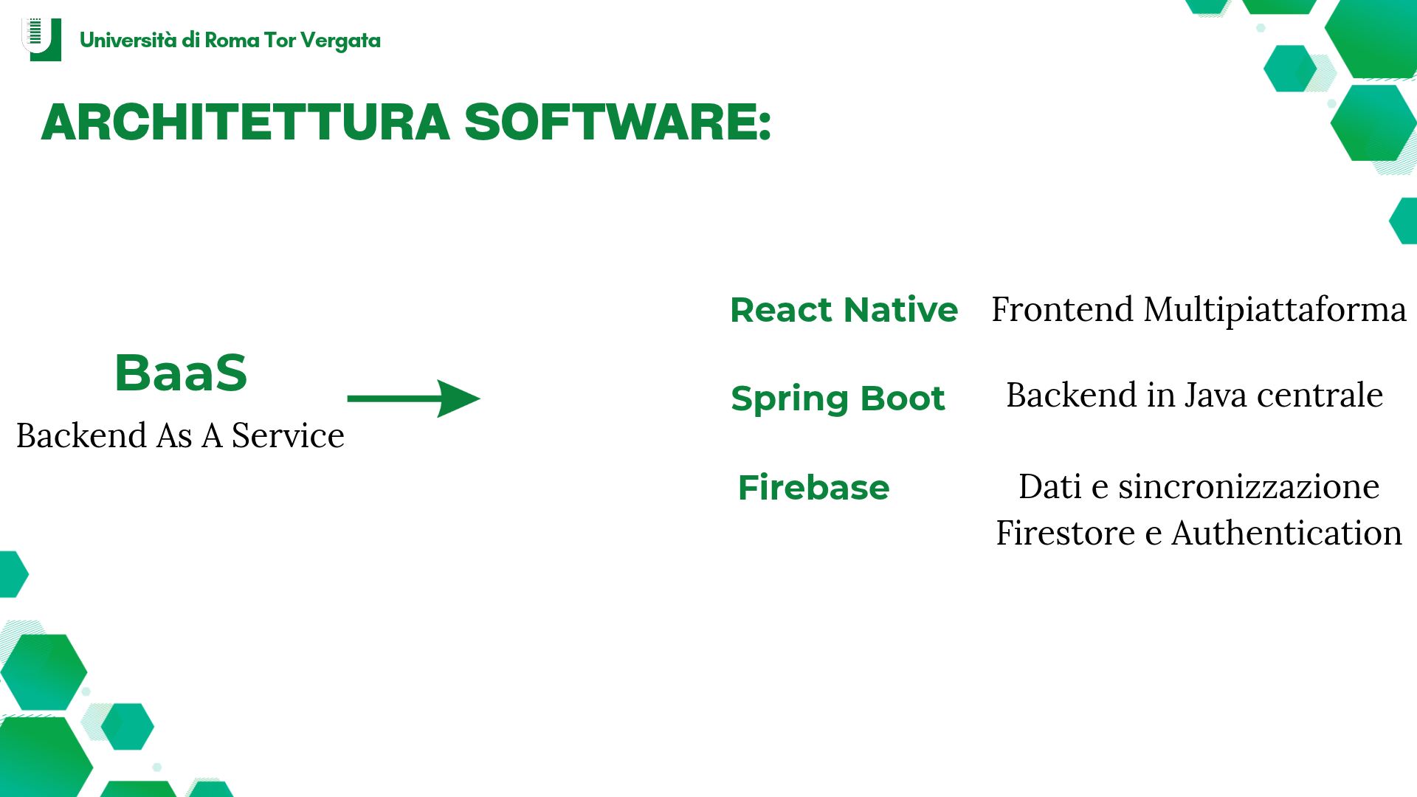


Slide 8
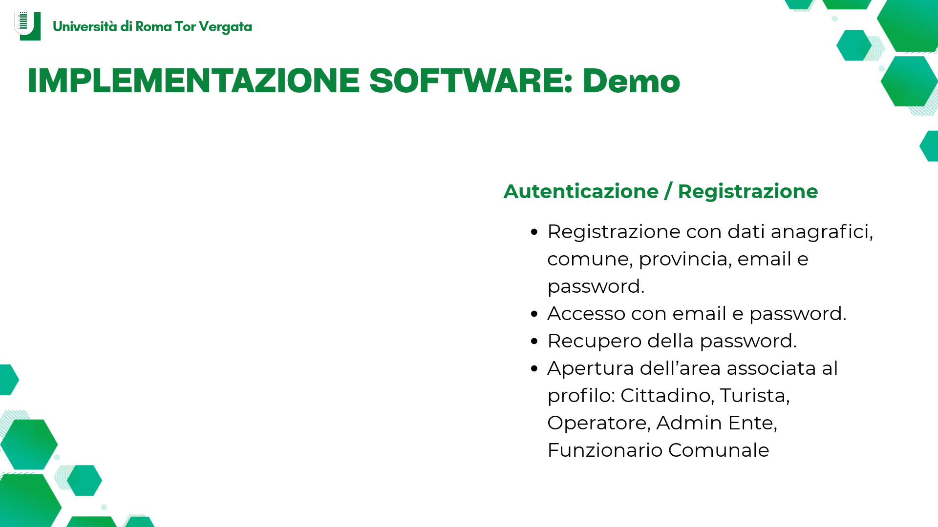
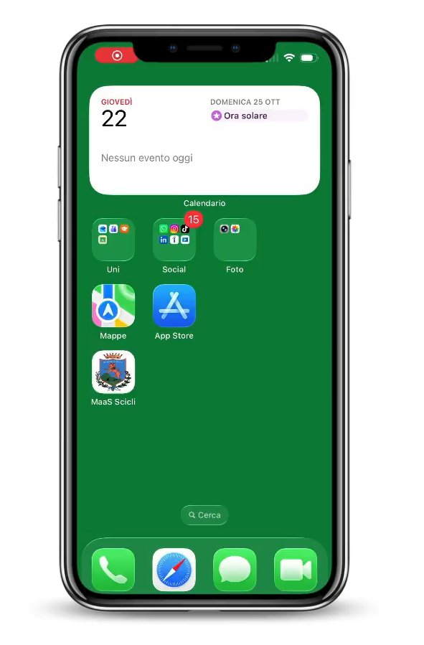

Slide 9
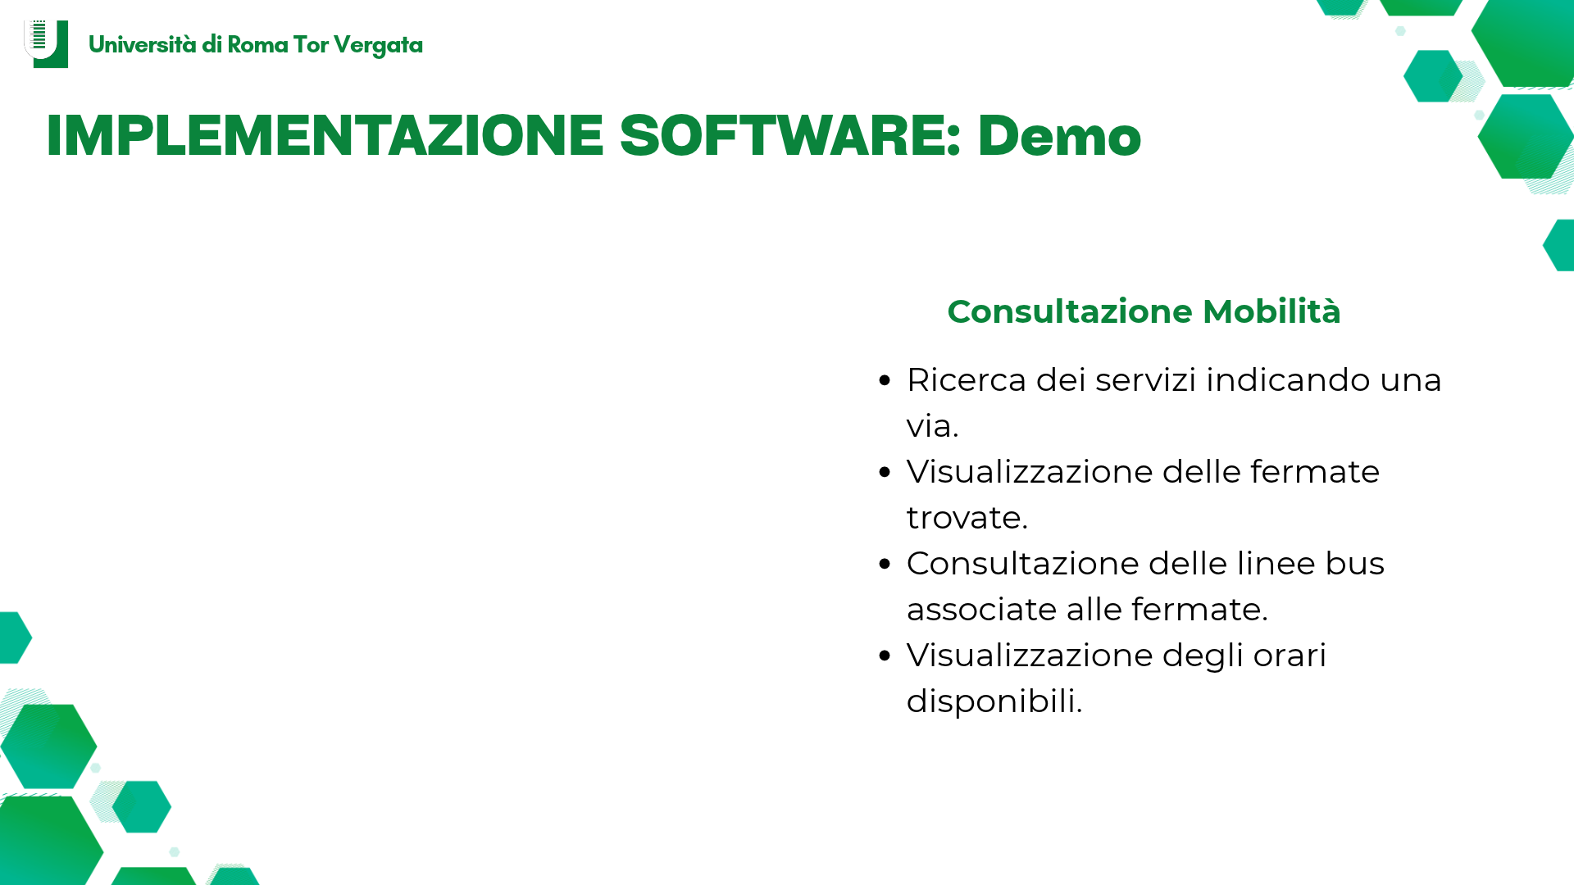


Slide 10
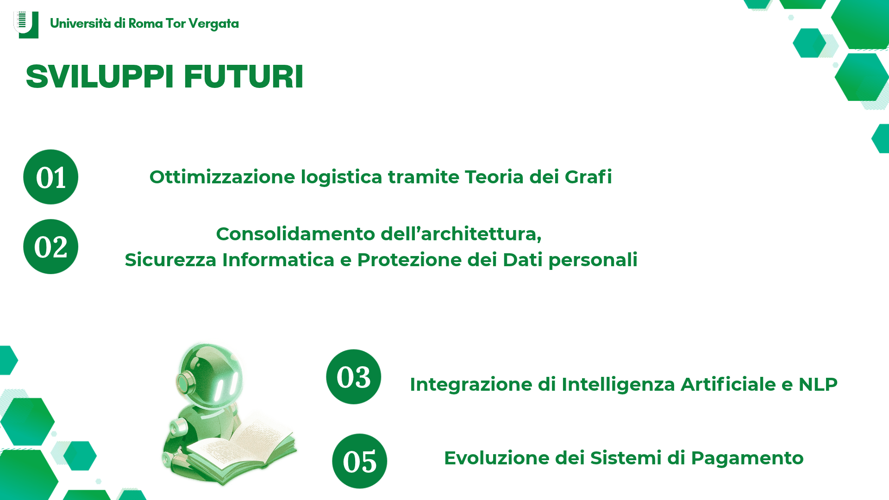
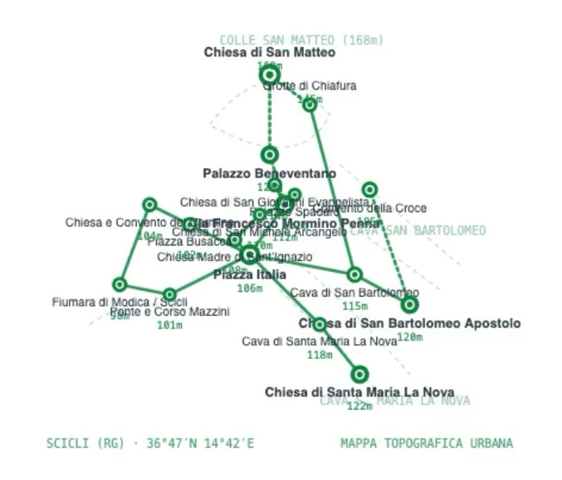

Slide 11


